Slide 1



XÂY DỰNG NỀN TẢNG GIÁO DỤC TRỰC TUYẾN TÍCH HỢP AI
VÀ CỔNG THANH TOÁN VNPAY
GVHD: TH.S Huỳnh Đức Việt
Thành viên:
Trần Trung Hiếu
Trần Tiến Đạt
Nguyễn Thân Nguyên Chương
Nguyễn An Phú
Nguyễn Minh Triết

Slide 2


Tổng quan dự án
Testing
Mô tả quy trình
Prototype
Kế hoạch dự án
MỤC LỤC
Quản lý
Yêu cầu
Reflection
Database
Demo

Slide 3
Contents
MỤC LỤC
Tổng quan dự án
01
02
Mô tả quy trình
Kế hoạch dự án
03
04
Yêu cầu
Database
05
06
Testing
Prototype
07
08

Slide 4

I. TỔNG QUAN DỰ ÁN
GIỚI THIỆU
Thời đại số hóa & học tập chủ động.
Website của chúng tôi ra đời với sứ mệnh trở thành nền tảng học tập toàn diện.
Thiết kế thân thiện, dễ sử dụng.
Giải quyết vấn đề hậu covid và thông tư 29/2024/TT-BGDĐT
CHỨC NĂNG TỔNG QUÁT
- Chức năng người dùng:
Đăng nhập, đăng ký, đăng ký khóa học, lịch sử mua hàng, thông báo, giỏ hàng, thanh toán, bình luận, đánh giá, tìm kiếm, tạo khóa học, học
- Chức năng Amin: Tạo các tài khoản, quản lý học viên, quản lý khóa học, quản lý lịch sử giao dịch, quản lý thống kê

Slide 5
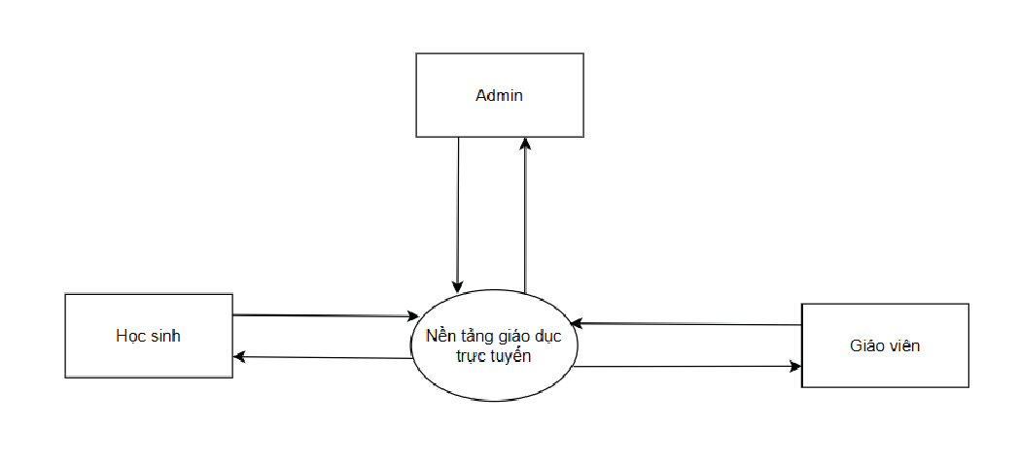
Sơ đồ hoạt động mức ngữ cảnh

Slide 6
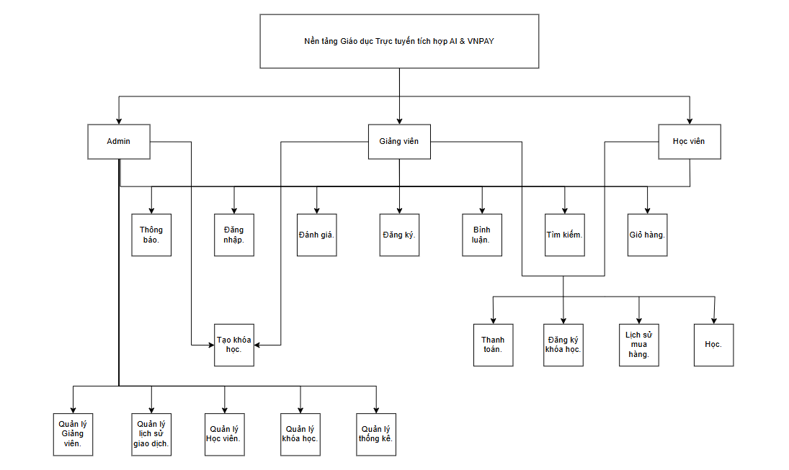
Sơ đồ phân cấp chức năng

Slide 7
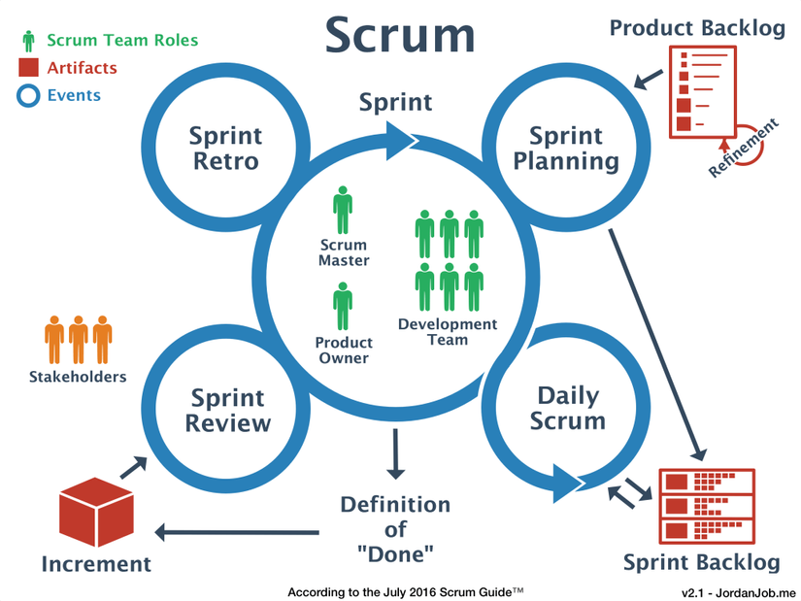
II. MÔ TẢ QUY TRÌNH
Conclusion
Artificial intelligence is not just a technology trend, but a major force shaping the future. AI offers tremendous opportunities in various fields, but it also brings risks that must be dealt with wisely. With proper understanding and responsible use, our generation can be a prime mover in creating a smarter, fairer and more sustainable future.
Quy trình Scrum

Slide 8

ƯU ĐIỂM
NHƯỢC ĐIỂM
Tăng tính minh bạch và hợp tác giữa các thành viên trong nhóm
Khả năng thích ứng nhanh với các yêu cầu thay đổi và phản hồi từ các bên liên quan
Cải thiện khả năng dự đoán và kiểm soát dự án
Cung cấp giá trị nhanh hơn cho các bên liên quan
Khó áp dụng nếu nhóm không tự giác, kỷ luật.
Phụ thuộc nhiều vào vai trò Product Owner.
Không phù hợp cho dự án có yêu cầu cố định, ít thay đổi.
Họp nhiều, dễ gây mệt mỏi nếu không kiểm soát tốt.
Khó dự đoán chính xác thời gian và chi phí toàn dự án.
Yêu cầu kinh nghiệm, hiểu sai Scrum dễ gây rối loạn quy trình.

Slide 9




ReactJs
Node
JS
CÔNG NGHỆ SỬ DỤNG
MongoDB
CÔNG CỤ QUẢN LÝ

Slide 10

III. KẾ HOẠCH DỰ ÁN
No.​ | Tiến trình​ | Thời gian​ | Bắt đầu​ | Kết thúc​
1​ | Chuẩn bị dự án | 2 ngày​ | 17 Mar, 2025 | 19 Mar, 2025
2​ | Kế hoạch phát triển | 4 ngày | 20 Mar, 2025 | 24 Mar, 2025
3​ | Phát triển​ | 54 ngày​ | 25 Mar, 2025 | 18 May, 2025
3.1​ | Sprint 1​ | 31 ngày​ | 25 Mar, 2025 | 25 Apr, 2025
3.2​ | Sprint 2​ | 23 ngày​ | 26 Apr, 2025 | 18 May, 2025
4​ | Họp nhận phản hồi dự án ​ | 1 ngày​ | 19 May, 2025 | 19 May, 2025
5​ | Viết báo cáo và kết thúc dự án​ | 1 ngày​ | 20 May, 2025 | 20 May, 2025

Slide 11

IV. DỰ TÍNH CHI PHI PHÍ
- Số lượng thành viên: 5 người.
- Số giờ là việc trên ngày: 10 giờ/ngày.
- Chi phí 1 giờ: 30.000VND.
- Chi phí trực tiếp = ((số giờ làm việc của mỗi người trong 1 ngày * số lượng thành viên)*tổng thời gian làm việc)*Chi phí 1 giờ
- = (584)*30.000 = 17.520.000VND
- Chi phí gián tiếp: 10% * chi phí trực tiếp = 1.850.000VND
- Chi phí văn phòng phẩm, in ấn, bút viết v.v…): 10% * chi phí trực tiếp =1.850.000VND
- Chi phí khác:10.500.000VND
- Tổng = 21.325.000VND

Slide 12



V. YÊU CẦU
YÊU CẦU PHẦN MỀM​
Đối với học sinh: có thể tìm kiếm khóa học, xem khóa học, đăng kí khóa học và học bài, ngoài ra còn có các chức năng bình luận, đánh giá....
Đối với giáo viên: có thể tạo khóa học, quản lý khóa học với thu nhập của mình
Đối với Admin: có thể duyệt khóa học, quản lý người dùng, quản lý thanh toán, thống kê

Slide 13

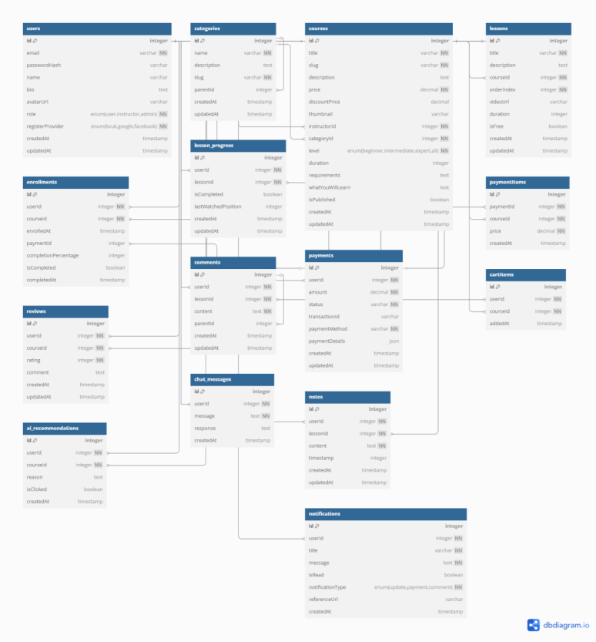

VI. DATABASE

Slide 14
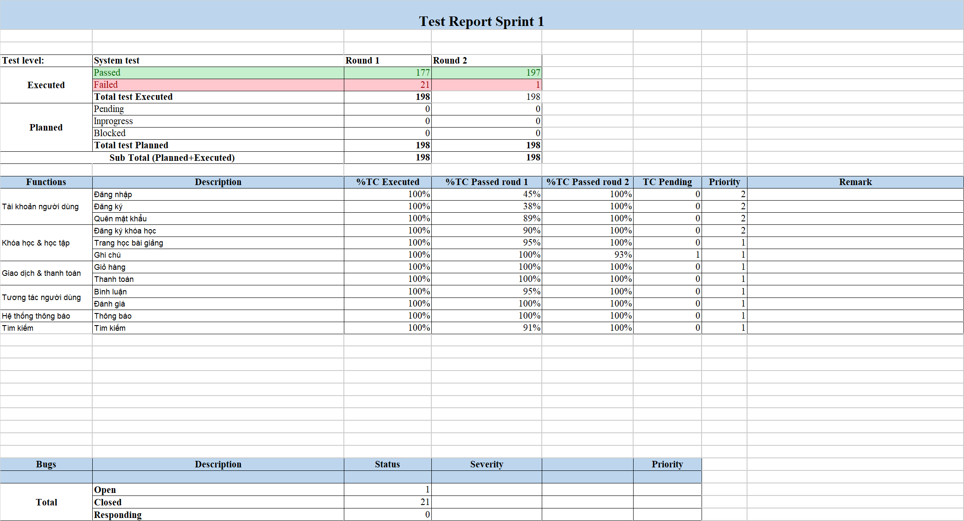
VII. TESTING
Test Report
Conclusion

Slide 15
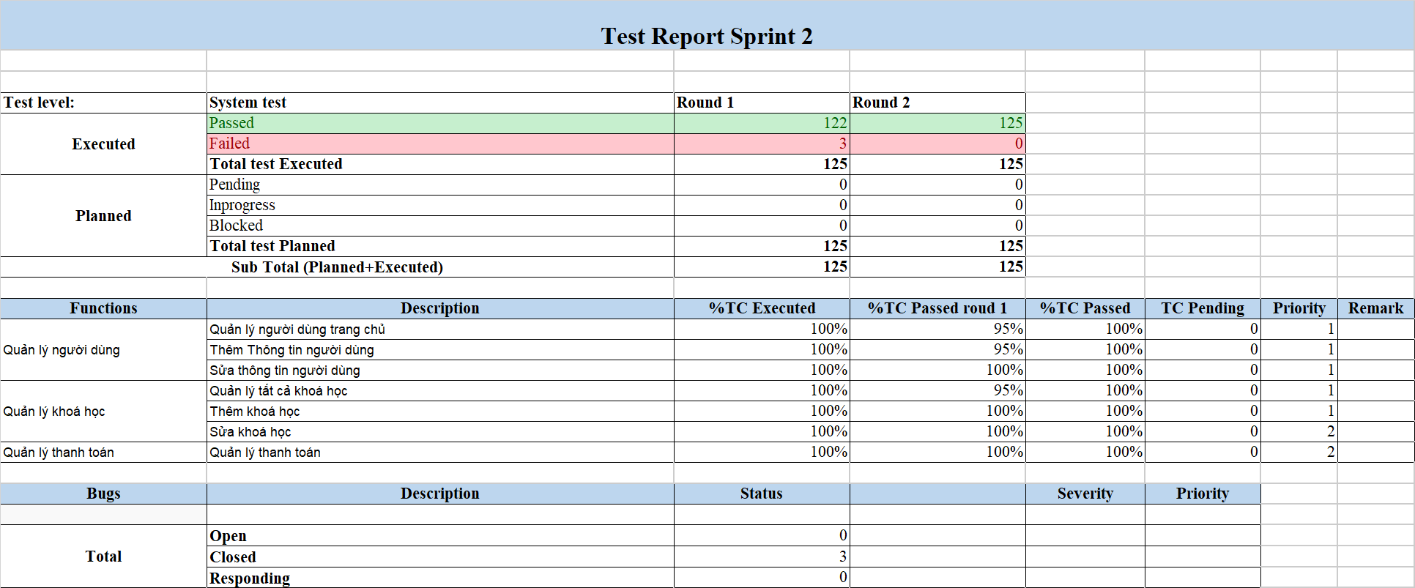
VII. TESTING
Test Report
Conclusion

Slide 16
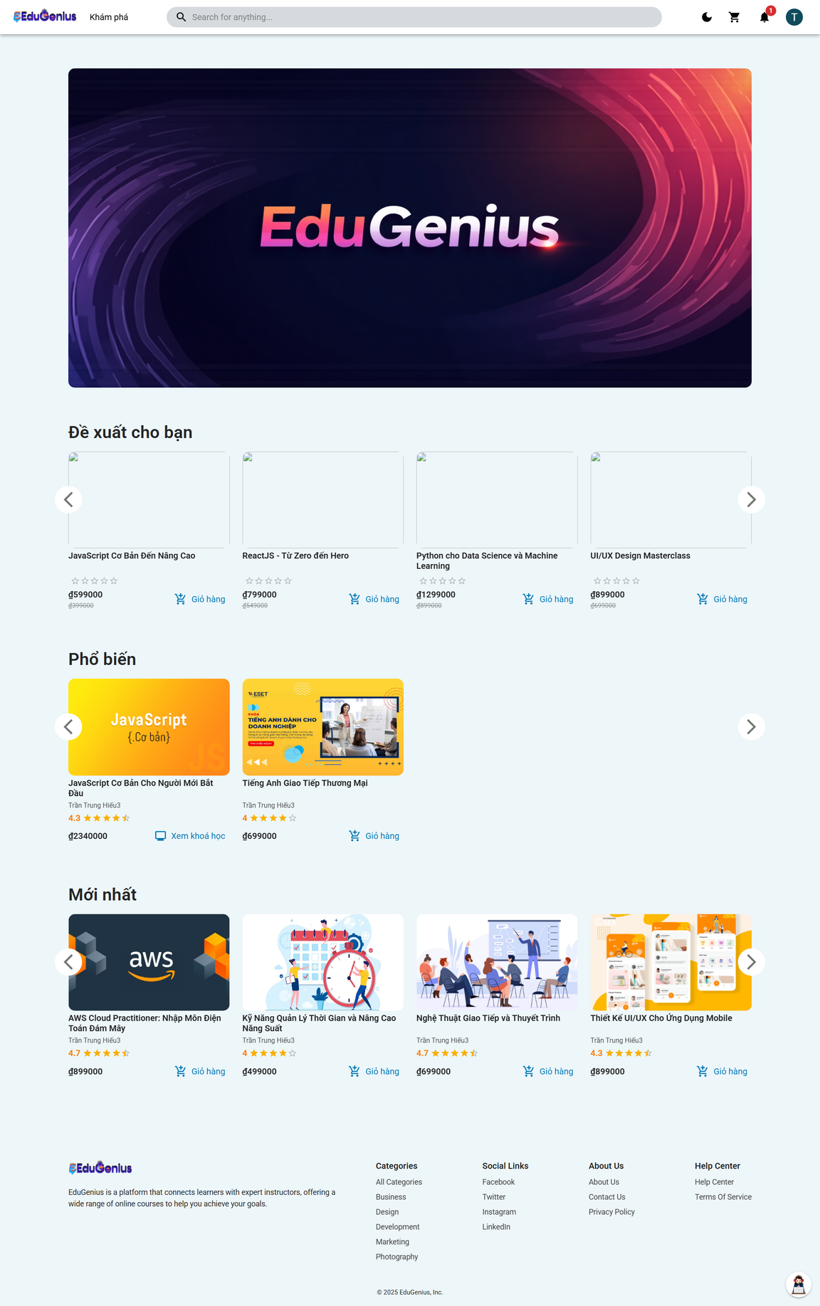
Trang chủ
VIII. PROTOTYPE

Slide 17
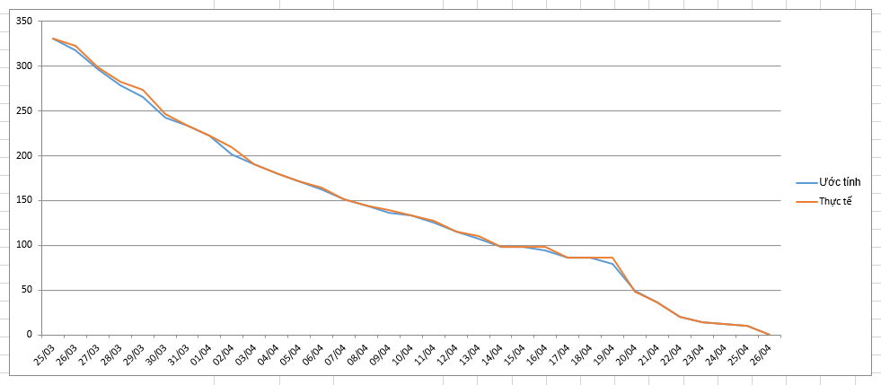
IX. QUẢN LÝ
Sprint 1 : Burndown Chart

Slide 18
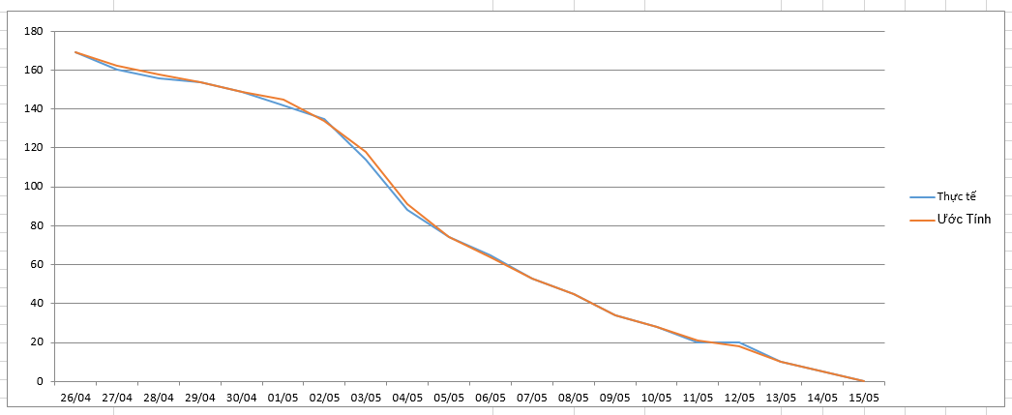
IX. QUẢN LÝ
Sprint 2: Burndown Chart

Slide 19

IX. REFLECTION​
NHƯỢC ĐIỂM:
Khó cân bằng được số lượng công việc cho từng thành viên trong nhóm
Thiếu kinh nghiệm về công nghệ và quy trình thực hiện
Khó tránh khỏi bất đồng về quan điểm của các thành viên trong nhóm
ƯU ĐIỂM:
Giảng viên hướng dẫn rất nhiệt tình
Tất cả các thành viên nỗ lực để hoàn thành dự án
Thực hiện tốt về phạm vi, mục tiêu của dự án.
Nắm bắt được quy trình Scrum và áp dụng Scrum vào thực tế.

Slide 20

BÀI HỌC KINH NGHIỆM
Để dự án triển khai thành công thì phải có kế hoạch từ đầu một cách chi tiết và luôn bám sát theo kế hoạch thực hiện.
Thường xuyên review hoặc meeting để kịp thời chỉnh sửa những rủi ro hay sai sót.
Lắng nghe ý kiến của các thành viên.

Slide 21
X. DEMO

Slide 22

CẢM ƠN
MỌI NGƯỜI
ĐÃ LẮNG NGHE!

